Slide 1
«Муниципальное бюджетное общеобразовательное учреждение «Новомирская сош»
ИССЛЕДОВАТЕЛЬСКИЙ проект
«Использование дрожжей в пищевой промышленности» автор проекта: Кожарин матвей
ученик 7 класса
Наставник проекта : Минина о.В
учитель биологии
2021 год

Slide 2
Актуальность
необходимо знать о тех продуктах, которые ты употребляешь в пищу.

Slide 3
Цель: узнать, что собой представляют дрожжи.

Slide 4
Задачи:
1.Познакомиться с историей открытия дрожжей
2.Узнать, какого вида бывают дрожжи.
3. Познакомиться с применением дрожжей.
4.Провести опыты, иллюстрирующие механизм действия дрожжей

Slide 5
Гипотеза: если дрожжи – это одноклеточные грибы, то так ли уж велика их польза.

Slide 6
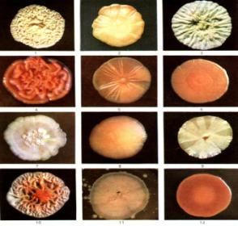
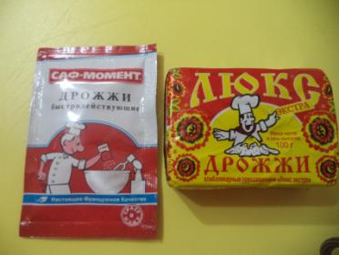
Дрожжи – это грибы, но грибы необычные- одноклеточные. Всего дрожжей насчитывается около 1500 видов.

Slide 7
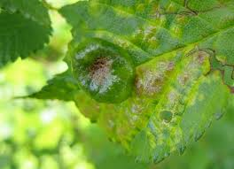
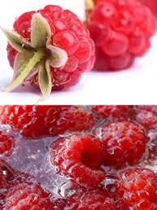
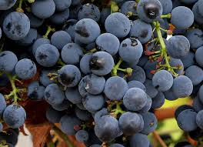
Местообитания дрожжей связаны преимущественно с богатыми сахарами субстратами: поверхностью плодов и листьев ,распространены также в почве и природных водах.

Slide 8
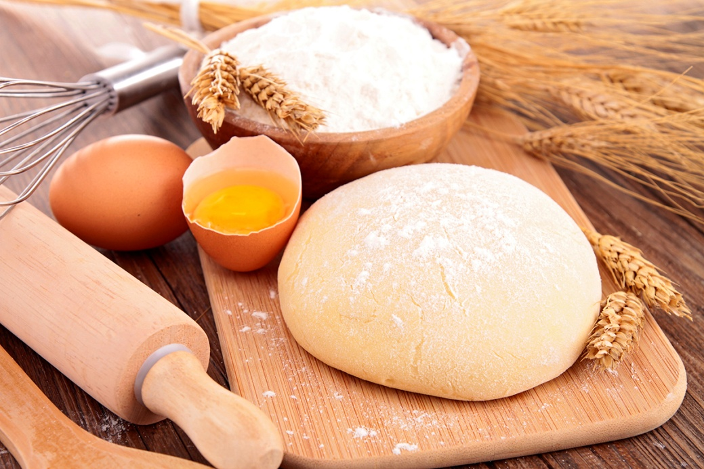
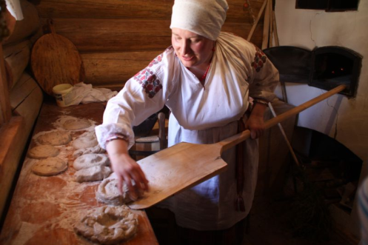
Дрожжи, вероятно, одни из наиболее древних «домашних организмов».
Тысячи лет люди использовали их для ферментации и выпечки.

Slide 9
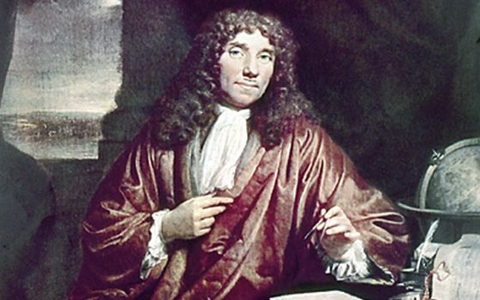
Под микроскопом дрожжи впервые увидел Антуан ван Левенгук в 1680 г.
И лишь только в XIX веке ученые поняли, что дрожжи – это грибы.

Slide 10
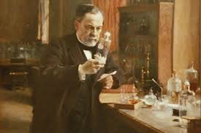
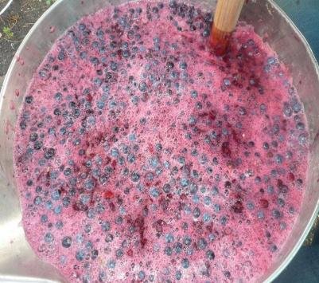
Луи Пастер (1822-1895) — учёный, установивший роль дрожжей в спиртовом брожении.

Slide 11
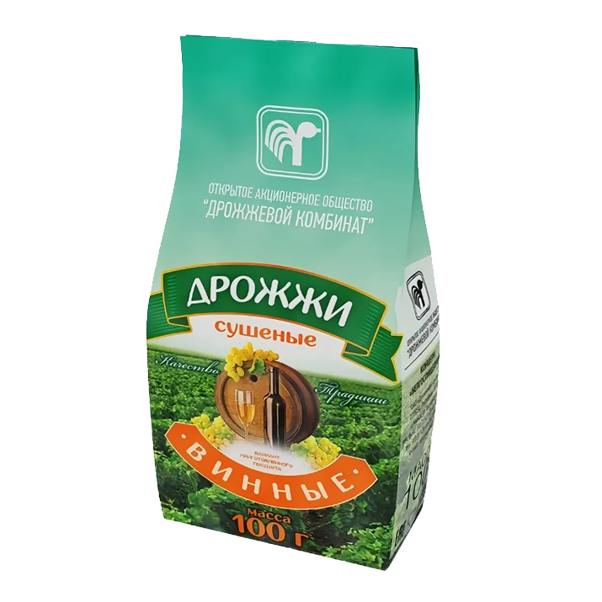
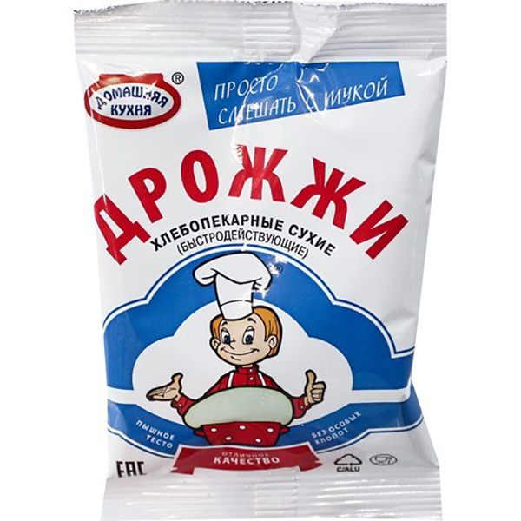
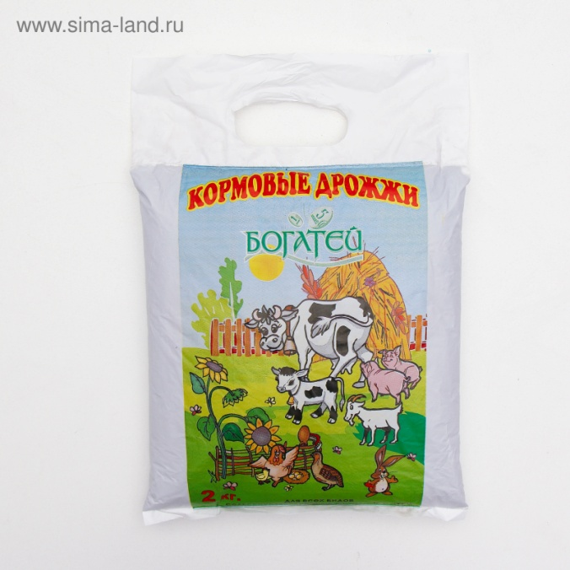
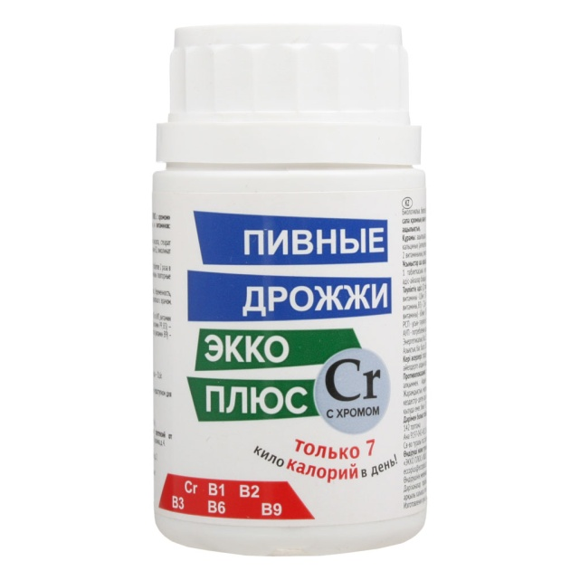
Виды дрожжей:

Slide 12
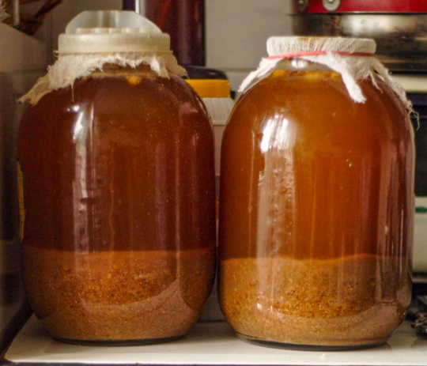
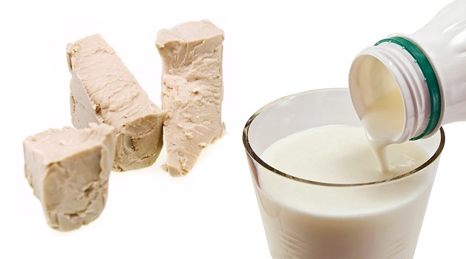
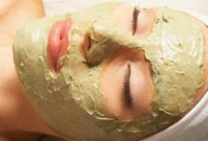
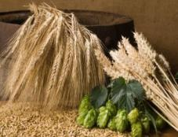
В связи со способностью дрожжей производить спиртовое брожение сахаров их используют в квасоварении, спиртовом, лекарственном производстве, в молочной промышленности, косметологии.

Slide 13
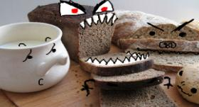
Для выработки дрожжей используется следующее основное и вспомогательное сырье:
сульфат аммония технический, полученный при производстве сернистого ангидрида;
аммоний сернокислый очищенный по ГОСТ 10873;
аммиак водный технический марки Б (для промышленности) по ГОСТ 9;
кислота ортофосфорная термическая по ГОСТ 10678;
кислота серная техническая по ГОСТ 2184 (улучшенная) или аккумуляторная по ГОСТ 667
калий углекислый технический (поташ) по ГОСТ 10690 первого сорта;
калий хлористый технический по НТД;
порошок магнезитовый каустический по ГОСТ 1216;
кислота серная техническая по ГОСТ 2184 (контактная улучшенная марок А и Б) или аккумуляторная по ГОСТ 667;
микроудобрение для сельского хозяйства южных районов СССР;
пеногасители;
дезинфицирующие вещества:
известь хлорная по ГОСТ 1692;
известь строительная по ГОСТ 9179;
известь белильная (термостойкая);
натрий едкий технический по ГОСТ 2263;
сода кальцинированная (техническая) по ГОСТ 5100; формалин технический по ГОСТ 1625;
кислота борная по ГОСТ 9656;
фурацилин;
фуразолидон;
сульфонол НП-3;
катапин (бактерицидный);
моющее жидкое средство "Прогресс";
кислота соляная техническая по НТД;
кислота соляная из хлористого водорода-ректификата марки Б по НТД и т.д.
Из почти полусотни составляющий в пищу без вреда для здоровья можно употреблять лишь около 10!

Slide 14
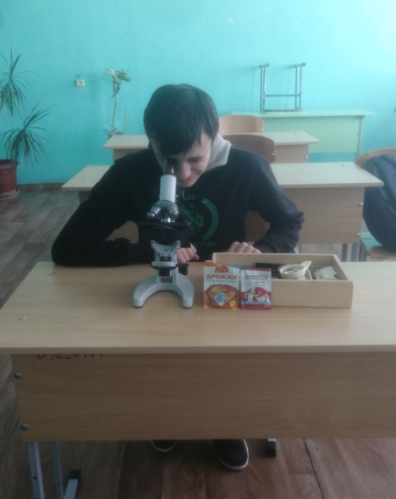
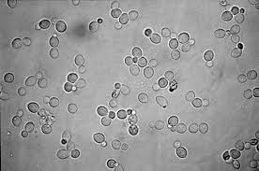
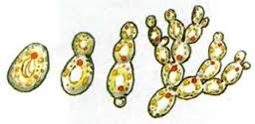
Эксперимент №1 «Изучение клеток дрожжей под микроскопом»
Ход работы:
Как питаются дрожжи, я наблюдал, разведя в теплой воде и сахаре небольшой кусочек дрожжей. Затем набирал в пипетку 1 каплю воды с клетками дрожжей и наносил на предметное стекло. Увидел, что при соединении дрожжей с сахаром в тёплой воде , на поверхности появились пузырьки, количество которых постоянно возрастало.
Вывод:
Дрожжи- одноклеточные грибы , имеют форму шарика; живут и развиваются в питательной среде , богатой сахаром; размножаются почкованием.

Slide 15
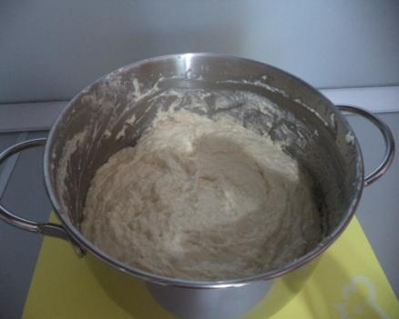
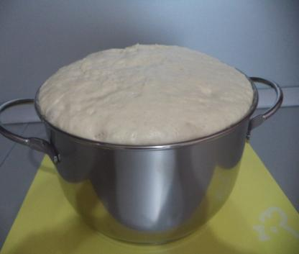
Эксперимент №2 « Дрожжи поднимают тесто»
Цель опыта: Экспериментально доказать, что дрожжи «поднимают» тесто и влияют на качество выпекаемого хлеба.
Ход работы:
Замесил тесто из муки, воды , сахара и дрожжей. Тесто поместил в тёплое место.
Результат эксперимента:
Спустя 1,5 часа тесто поднялось
Вывод: Дрожжи «поднимают» тесто и делают его пышным и вкусным. Так же мы выяснили, что для роста дрожжей необходимы: вода, сахар, мука и теплое место, в котором дрожжи начинают расти.

Slide 16
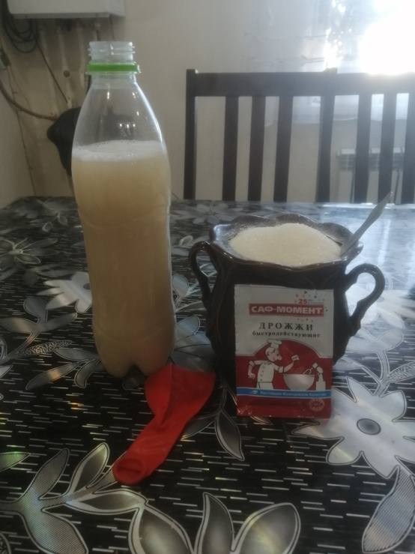
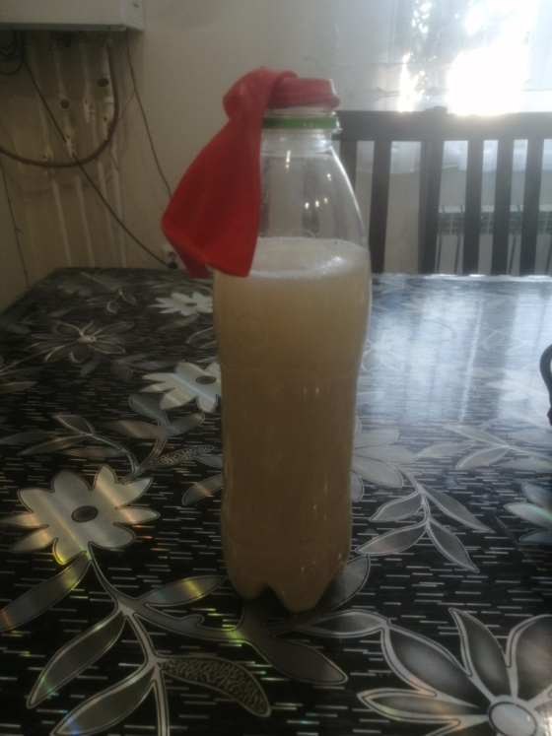
Эксперимент №3 « Изучение процесса брожения дрожжей»
Познакомившись с информацией о том, что основная функция дрожжей вызывать брожение с выделением пузырьков газа (что можно увидеть на срезе хлеба) я провел опыт.
Цель опыта: Опытным путем убедиться в образовании углекислого газа при жизнедеятельности дрожжей
Ход работы:
В чашке развел дрожжи тёплой водой с сахаром. Затем всё перелил в бутылку и натянул воздушный шарик .

Slide 17
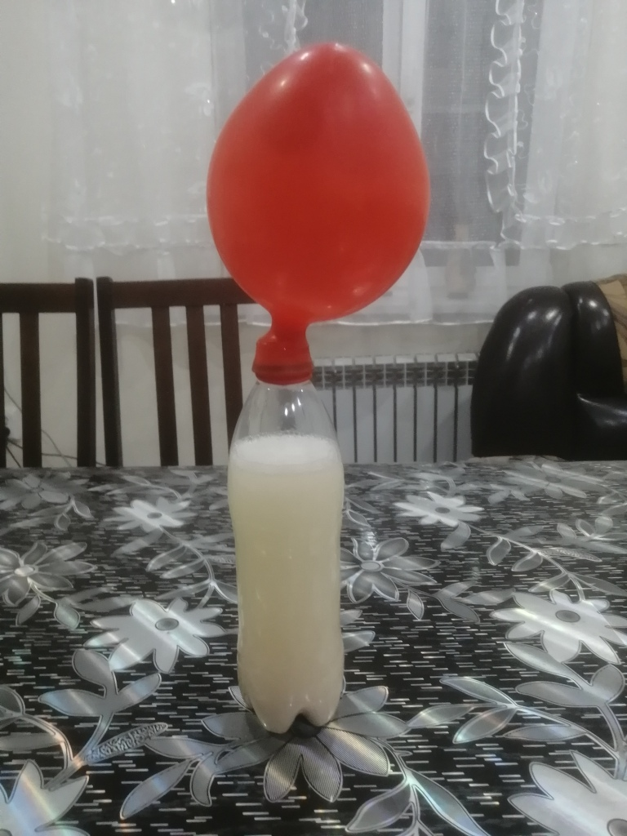
Когда шарик надулся газом, зажег лучину и опустил ее в бутылку.

Slide 18
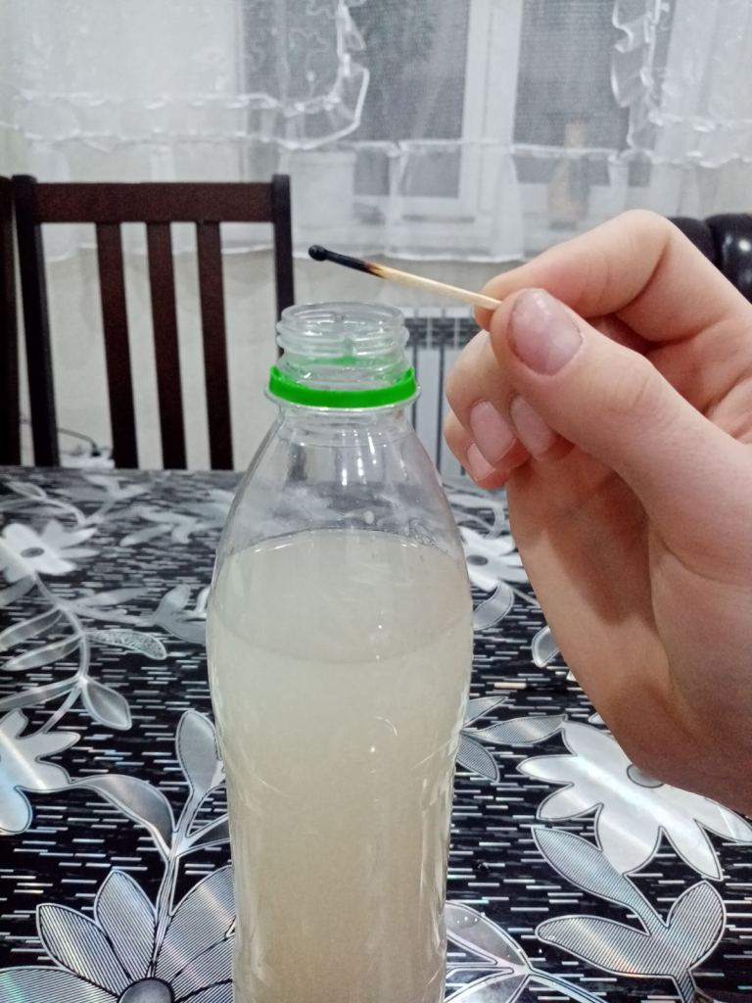
Лучина в бутылке потухла. Горение не поддерживает углекислый газ.
Вывод:
Значит, дрожжи – невидимки питаются, они выделяют углекислый газ, как и мы.

Slide 19
ЗАКЛЮЧЕНИЕ
Некоторые виды дрожжей с давних пор используются человеком при приготовлении хлеба, пива, вина, кваса. В сочетании с перегонкой процессы брожения лежат в основе производства крепких спиртных напитков. Использование пекарских дрожжей незаменимо для современного производства. Дрожжи также могут быть фактором порчи продуктов питания.

Slide 20
«Муниципальное бюджетное общеобразовательное учреждение «Новомирская сош»
ИССЛЕДОВАТЕЛЬСКИЙ проект
«Использование дрожжей в пищевой промышленности» автор проекта: Кожарин матвей
ученик 7 класса
Наставник проекта : Минина о.В
учитель биологии
2021 год

